Slide 1
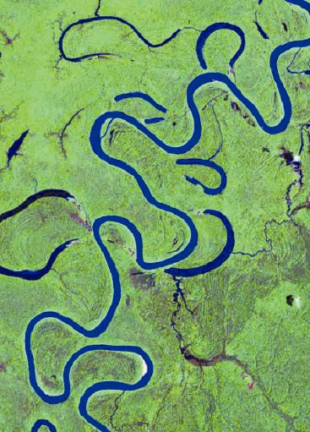
ANALYSE DE DONNEES : EXERCICE I
41 échantillons de sédiments superficiels ont été prélevés sur le bas cours de l'Orenoque dans une aire rectangulaire de 1.5 km sur 1.6 km pour une étude pilote. Les analyses chimiques et granulométriques fournies en annexe¹ ont été effectuées sur le sédiment total sans tamisage préalable et les mesures courantologiques à proximité de la surface du sédiment.
Analysez ces données et définissez les grandes lignes d'une stratégie de prospection géochimique à grande échelle dans un rapport illustré
¹les données se trouvent dans le répertoire ANALYSE DE DONNEES (partition K:) dans deux fichiers : ORENOQ1.TXT, ORENOQ2.TXT

Slide 2
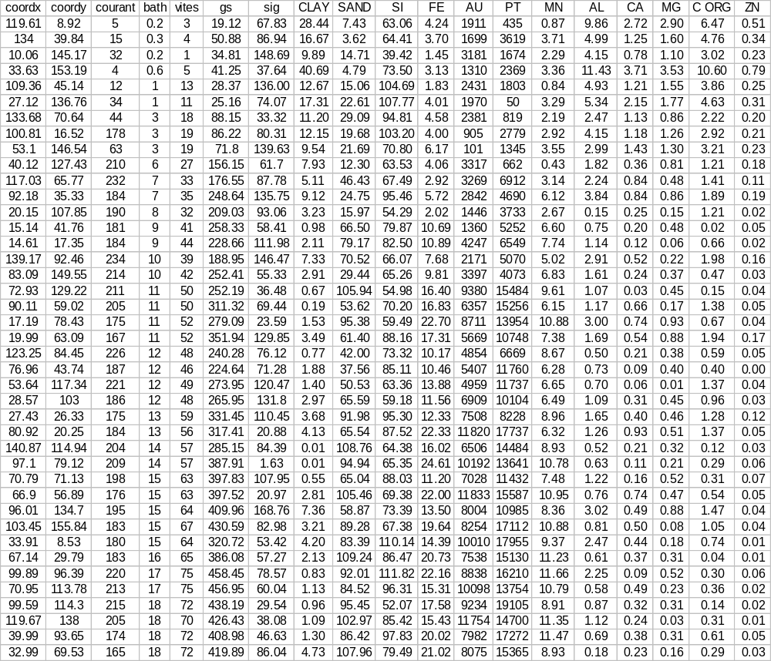

Slide 3
Le rapport que vous rendrez individuellement servira à valider le cours. Dans ce rapport vous devez préciser quel sont les paramètres qui vous semblent les plus importants et quels sont ceux dont on peut faire l'économie. Il comprendra nécessairement les figures suivantes :
tableau récapitulatif de toutes les données
carte bathymétrique avec l’emplacement des prélèvement
bloc diagramme en perspective orthogonale représentant la topographie
carte courantologique (peut être superposée au bloc diagramme topo)
carte pour Au, Pt, grain size (Gs) superposées au bloc diagramme topo
histogrammes des teneurs en Au, Pt, Zn, Mn
diagrammes de corrélation
analyse des interrelations entre paramètres (ACP)

Slide 4
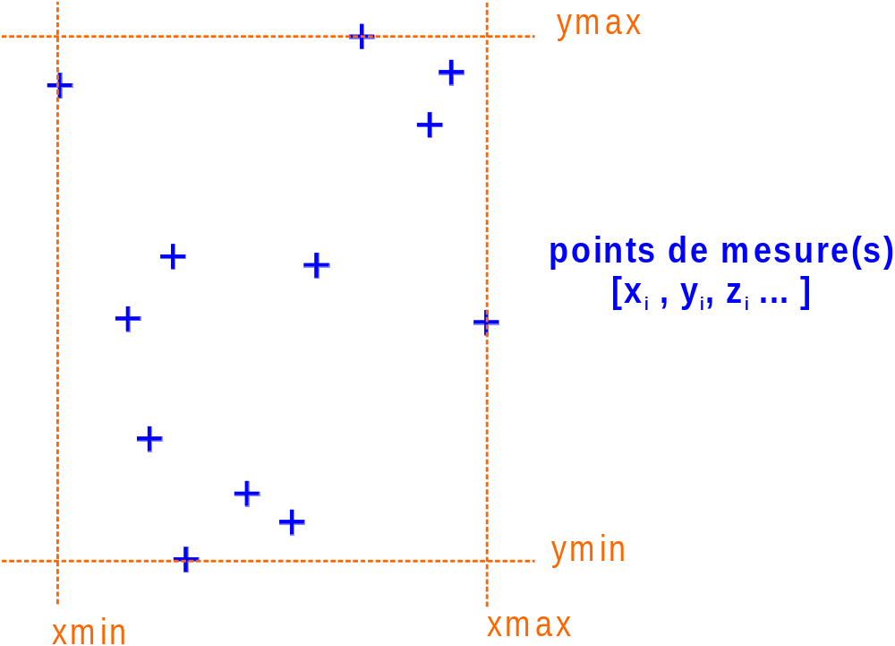
METHODES D’INTERPOLATION SPATIALE

Slide 5
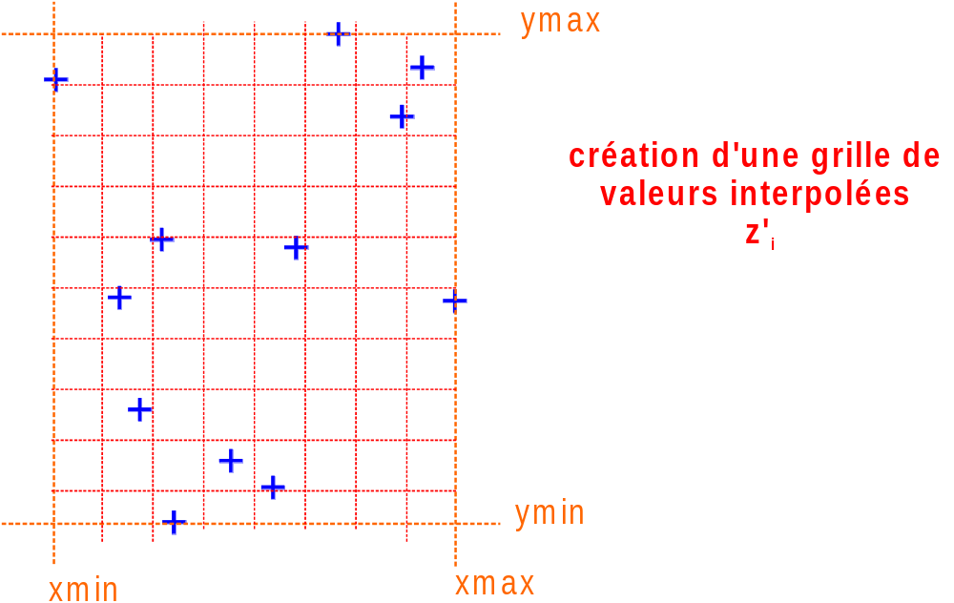


Slide 6
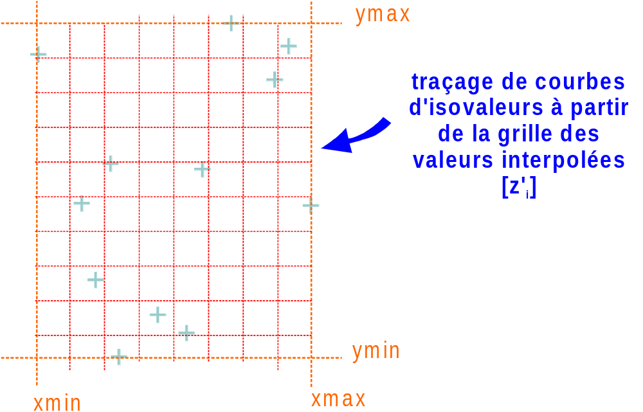
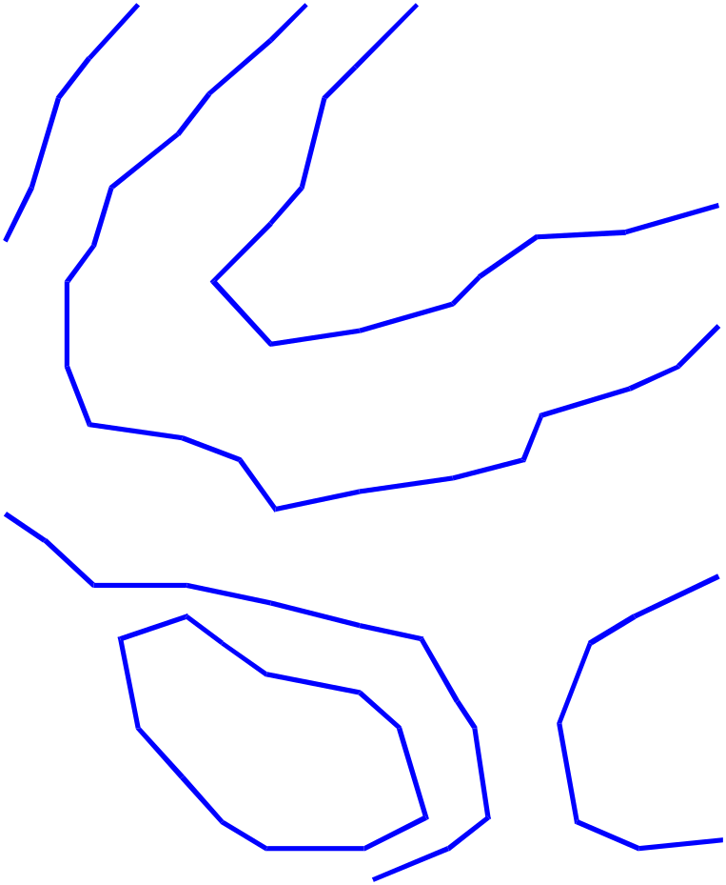

Slide 7
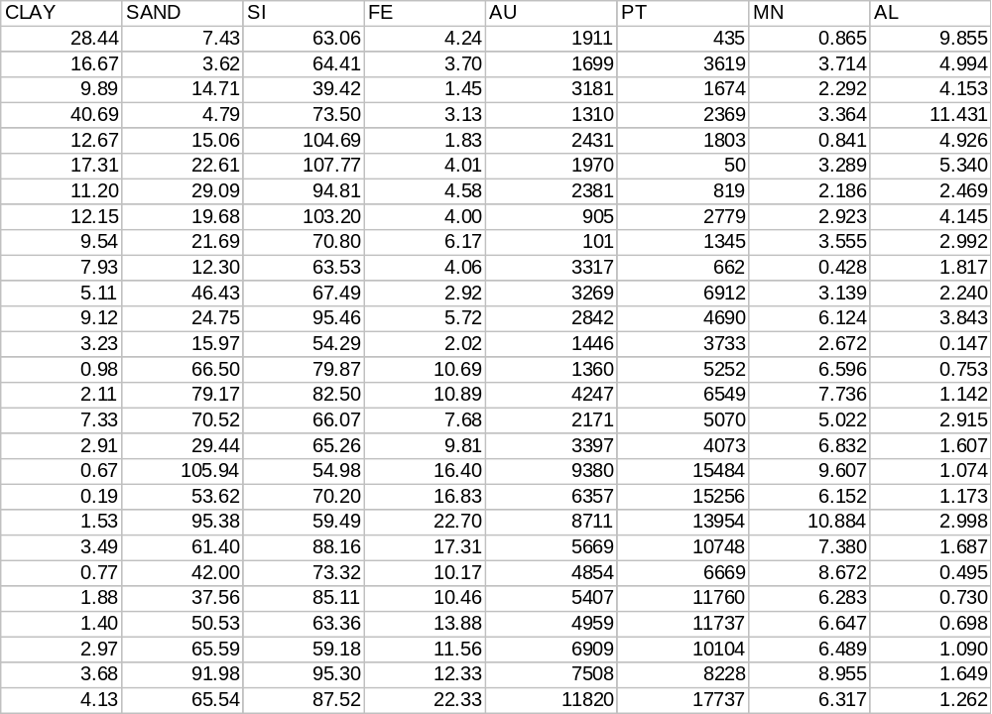
ANALYSE MULTIVARIEE
est-il possible de regrouper certains paramètres covariants?
(certains paramètres sont-ils liés entre eux ?)
est-il possible de regrouper les échantillons en ensembles distincts ?

Slide 8
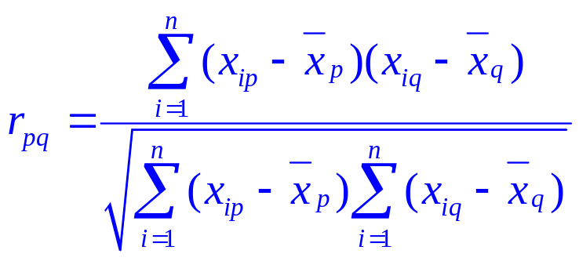
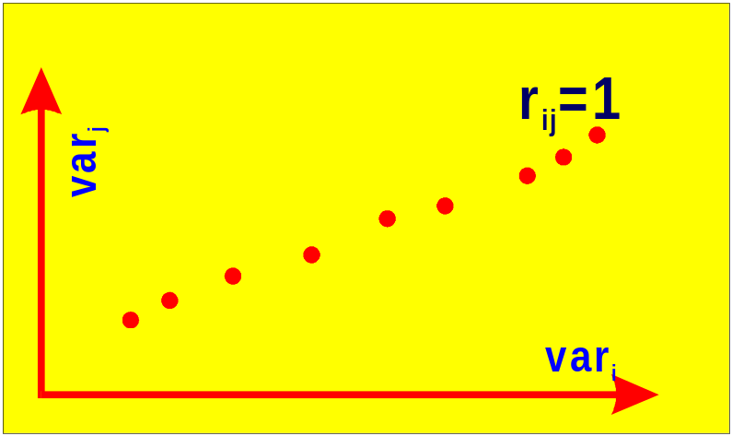
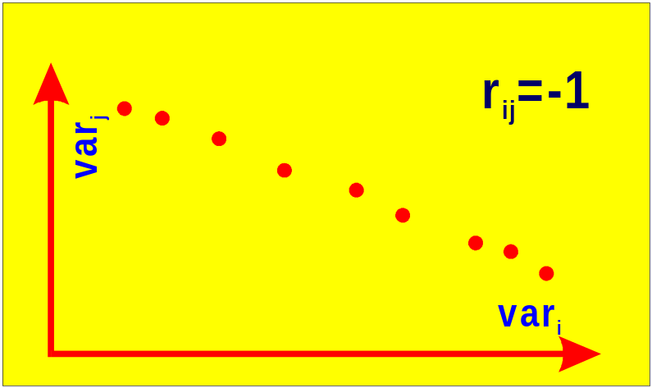
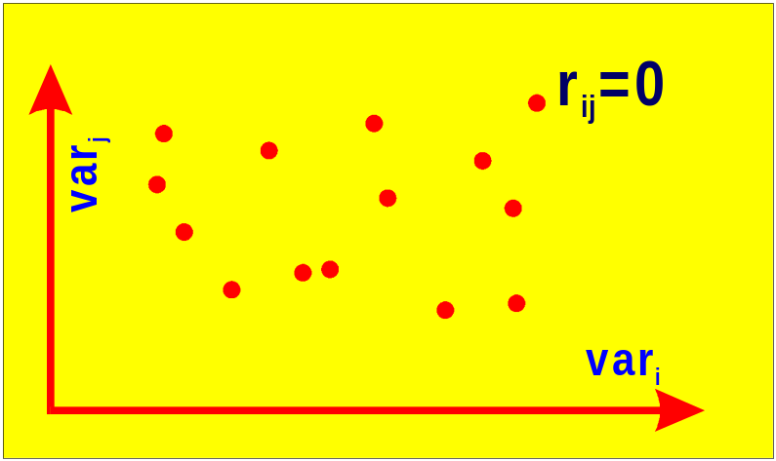
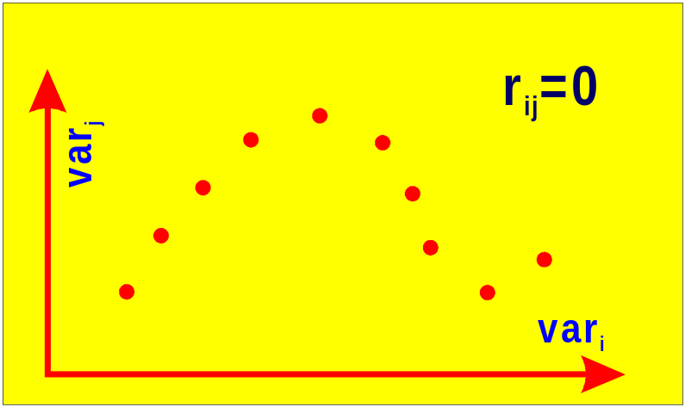
le coefficient de corrélation: une
mesure de la dépendance linéaire
entre deux variables

Slide 9
une mauvaise corrélation entre deux variables peut
résulter d’un mélange de populations statistiques
var_{j}
population B
population A
var_{i}

Slide 10
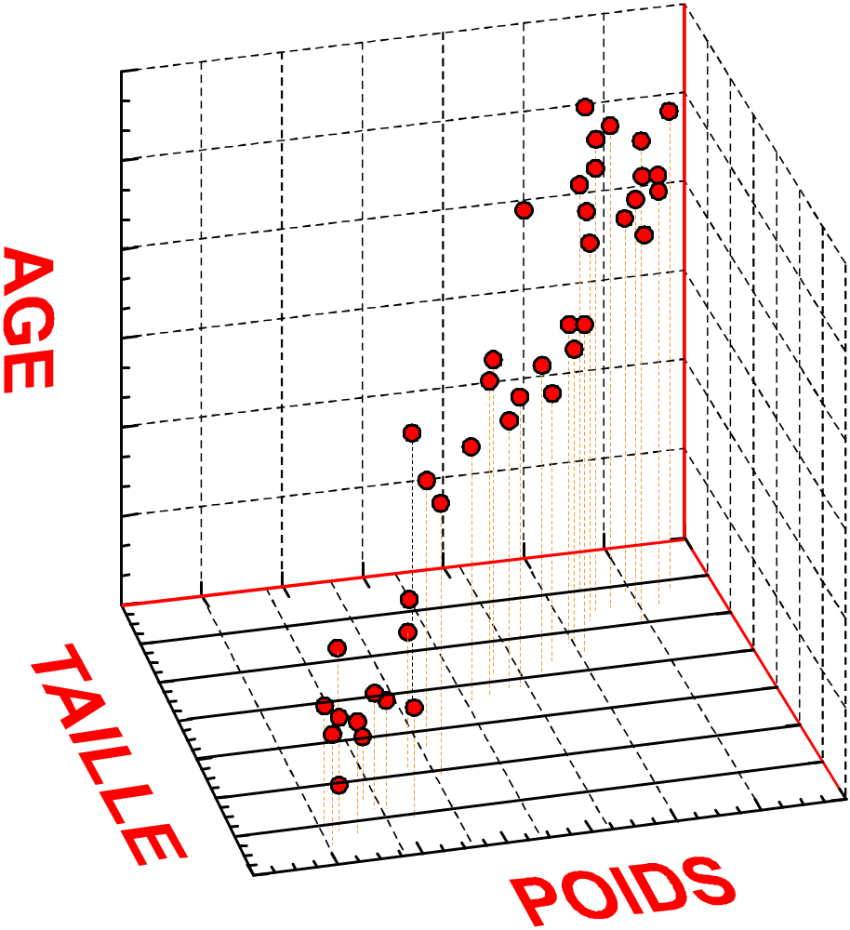
Principe de l‘Analyse en Composantes Principales (ACP)

Slide 11
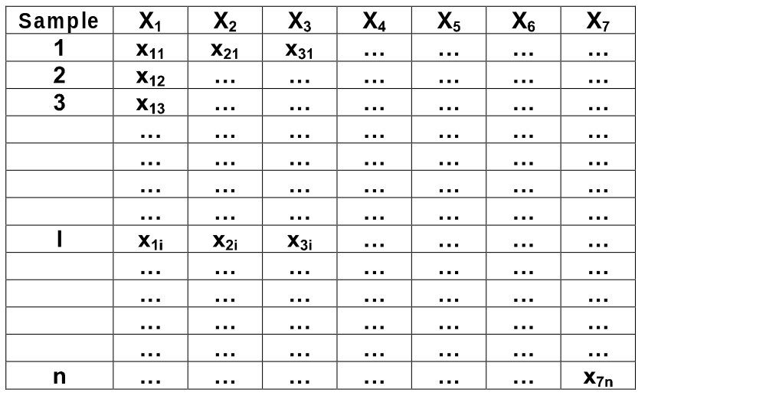
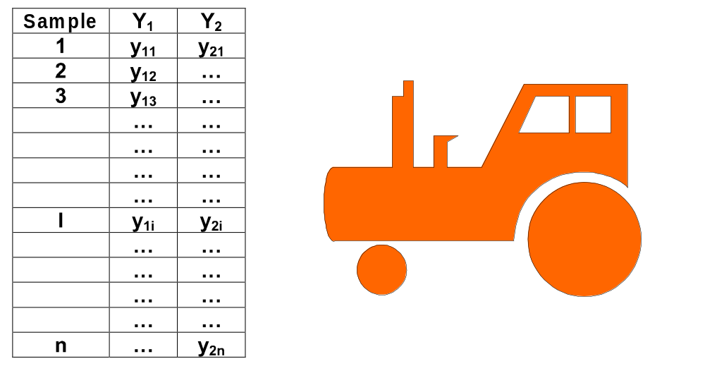
Objectifs de l’ACP :
Réduire la complexité d’un tableau de données
Dégager la structure des données

Slide 12
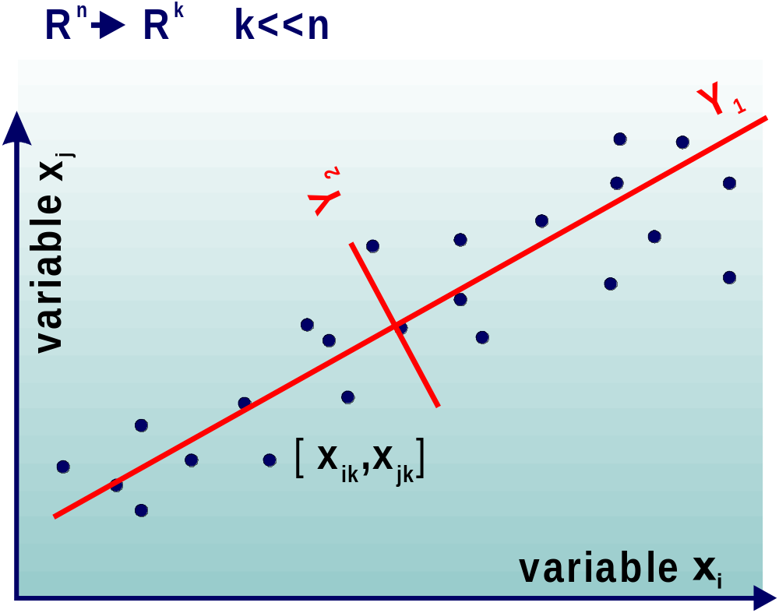
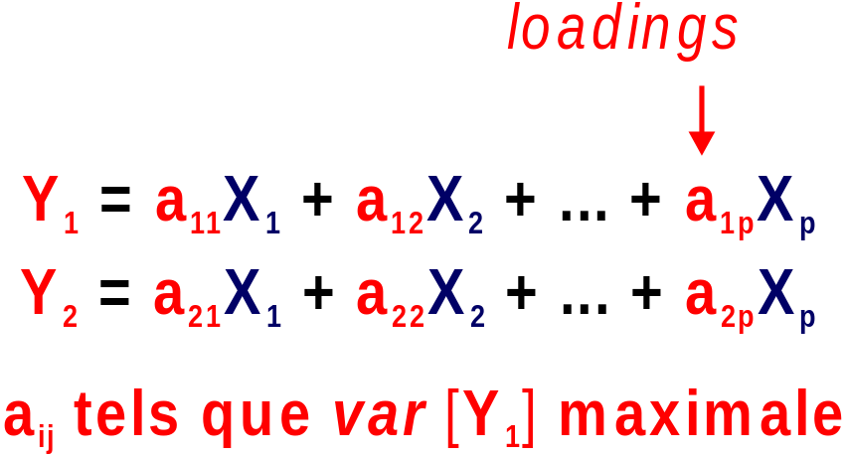

Slide 13
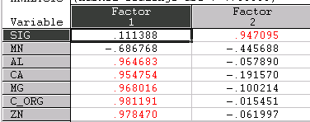
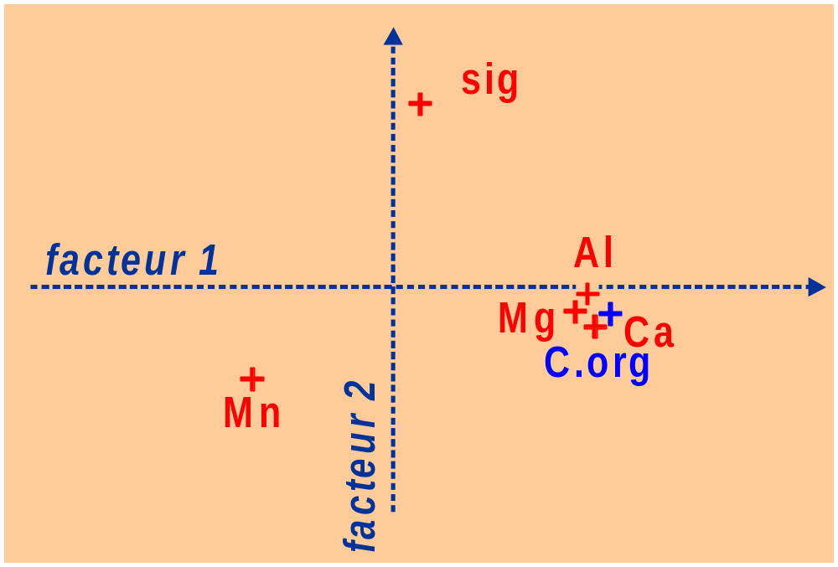
variable
FACTOR LOADINGS: corrélation entre variables et facteurs
représentation graphique

Slide 14
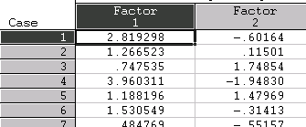
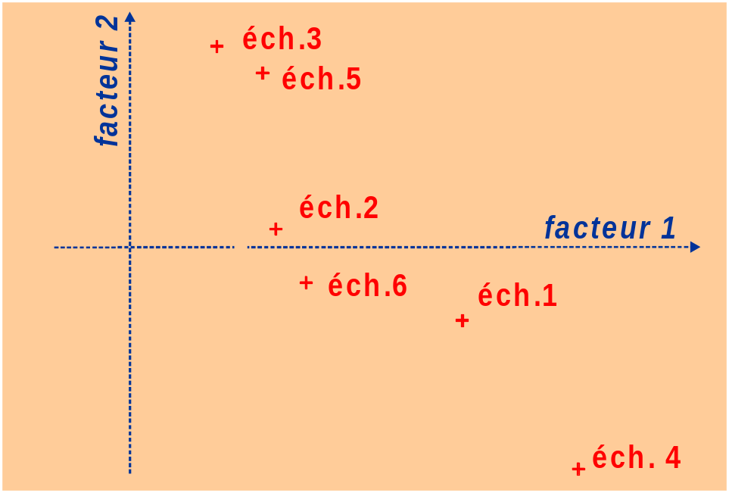
éch. no
FACTOR SCORES: coordonnées des échantillons dans l'espace orthogonal définis par les facteurs

Slide 15
Useful matlab functions
load(‘file.txt’) – load data from file into matlab
min(a) – returns the smallest value in the vector ‘a’
max(a) – returns the largest value in the vector ‘a’
length(a) – returns the length of the vector ‘a’
linspace(s,e,n) – returns a vector beginning at ‘s’, ending at ‘e’ of length ‘n’
[xi,yi]=meshgrid(x,y) – from vectors x and y, returns regular grids xi and yi
zi = griddata(x,y,z,xi,yi) – interpolate z defined on x and y to xi and yi
plot(x,y) – 2 dimensional graphic
contour(xi,yi,zi) – contour plot
pcolor(xi,yi,zi) – color plot
surf(xi,yi,zi) – 3 dimensional graphic
type help ‘name of function’ for more detailed information

Slide 16
Useful matlab functions
hist(a) – produce of histrogram of data in a
corrcoef(a) – correlation coefficients
flipud(a) – flip a matrix vertically (up-down)
fliplr(a) – flip a matrix horizontally (left-right)
imagesc(a) – display a color plot image of a matrix
princomp(a) – perform principal component analysis
type help ‘name of function’ for more detailed information

Slide 17
Bibliographie sommaire
SWAN A.R. & SANDILANDS M. (1995) Introduction to geological data analysis. Blackwell Sci. Ldt, 446 p.
COOLEY W.W. & LOHNES P.R. (1971) : Multivariate data analysis. John Wiley, 364 p.
ISAAKS E.H. & SRIVASTAVA R.M. (1989) : An introduction to applied geostatistics. Oxford Univ. Press, 559 p.
DAVID M. (1988) : Handbook of applied advanced geostatistical ore reserve estimation. Dev. In Geomathematics 6, Elsevier.
MARSAL D. (1987) Statistics for geoscientists. Pergamon Press, 176 p.
DAVIS J.C. (1973) Statistics and data analysis in geology. J. Wiley, 646 p.
Site sur lequel vous trouverez tout sur les méthodes statistiques:
http://www.statsoft.com/textbook/stathome.html
Revues
Mathematical geology
Computer and geosciences

